Slide 1
PEMBENTUKAN KARAKTER MANUSIA

Slide 2
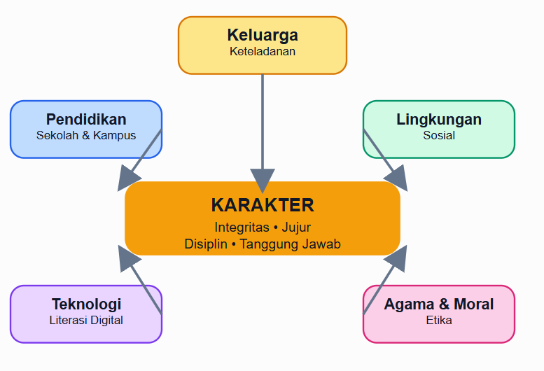
Faktor Pembentukan Karakter
Keluarga
Sekolah
Lingkungan

Slide 3
Jika kamu berbuat baik berarti kamu berbuat baik bagi dirimu sendiri dan jika kamu berbuat jahat maka kejahatan itu bagi dirimu sendiri.
TAKDIR
Jangan ragu berbuat kebaikan karena semuannya pasti disaksikan, dihitung, dan dibalas dengan sempurna oleh Allah.
KARAKTER
KEBIASAAN
Jika yang kamu lakukan adalah baik maka hidupmu akan baik, yang baik akan terbukti baik.
TINDAKAN
Sang pemenang berusaha berbuat baik dan menebar manfaat ketika yg lain diam ditempat dan menghujat
PERKATAAN
Asersif: tegas mengemukakan pendapat tanpa harus melukai perasaan lawan bicara.
PIKIRAN
Benih dalam benak: Apa yang ditanamkan dalam benak maka pikiran akan merespon & menumbuhkannya
POSITIVE THINKING

Slide 4
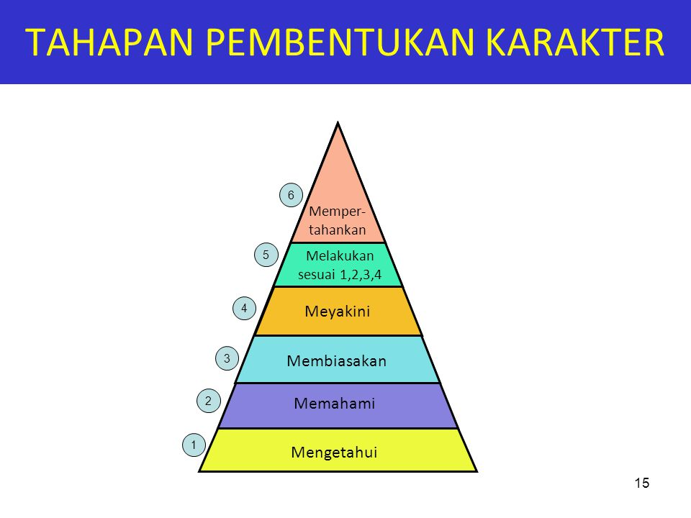

Slide 5
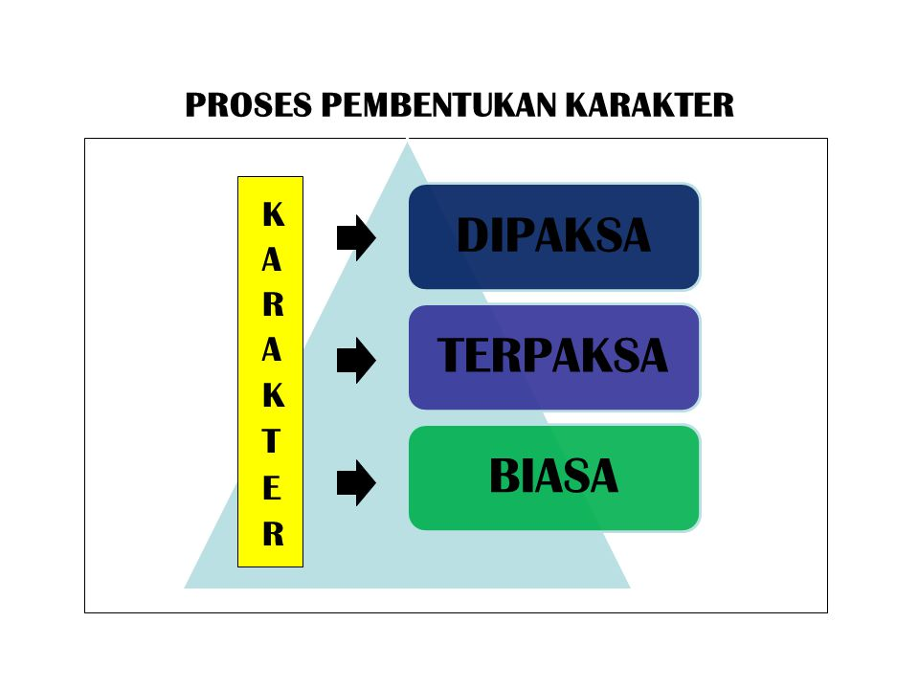

Slide 6
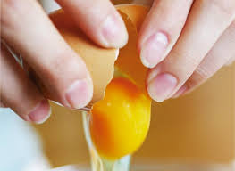

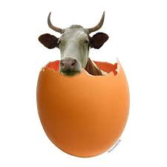
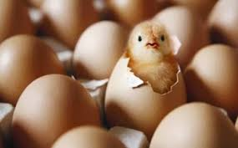
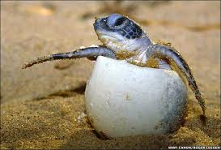
Jika sebuah telur dipecahkan oleh kekuatan dari luar maka kehidupan di dalam telur akan berakhir
Jika sebuah telur dipecahkan oleh kekuatan dari dalam maka kehidupan baru telah lahir
GREAT THINGS ALWAYS BEGIN FROM INSIDE

Slide 7
Mengajak orang lain untuk berbuat baik dan Mencegah orang lain untuk berbuat tidak baik
Mengupayakan diri sendiri untuk berbuat baik dan mencegah diri sendiri untuk berbuat tidak baik
Mampu mengenali dan memahami hal-hal yang baik dan tidak baik

Slide 8

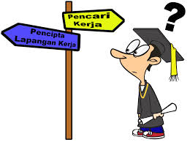
KULIAH DI PERGURAN TINGGI
LULUS
MENDAPATKAN PEKERJAAN
SCHOLAR = SARJANA
Yang mempunyai ilmu, wawasan dan kemampuan berpikir yang lebih tinggi dari masyarakat awam
≠
PEKERJA
“MENOLONG” dirinya sendiri dan memberi kontribusi kepada masyarakat

Slide 9
MENGAPA harus BEKERJA
Bekerja bukan hanya kebutuhan, tapi juga kewajiban. Berpahala jika dilakukan, berdosa kalau ditinggalkan. (Riwayat Anas bin Malik)
“Pekerjaan apakah yang paling baik?”
“Pekerjaan terbaik adalah usaha seseorang dengan tangannya sendiri dan semua perjualbelian yang dianggap baik,”
(HR Ahmad dan Baihaqi)

Slide 10
dijelaskan juga dalam beberapa hadits, yakni sebagai berikut:
Keutamaan bekerja dan
keutamaan orang yang giat bekerja keras
”Sesungguhnya di antara dosa-dosa itu, ada yang tidak dapat terhapus dengan pahala sholat, sedekah, atau haji namun hanya dapat ditebus dengan bersusah-payah dalam mencari nafkah. (HR. Thabrani)
”Siapa saja pada malam hari bersusah payah dalam mencari rejeki yang halal, malam itu ia diampuni”.
(HR. Ibnu Asakir dari Anas)
”Siapa saja pada sore hari bersusah payah dalam bekerja, maka sore itu ia diampuni”.
(HR. Thabrani dan lbnu Abbas)

Slide 11
BAGAIMANA dalam BEKERJA
Seorang lelaki yg wajahnya kusam, keningnya selalu berkerut, dengan murung mengadu,
"Tuan Guru, sepanjang hidup saya rasanya tak pernah lepas saya beribadah. Orang lain sudah lelap, saya masih bermunajat. Isteri saya belum bangun, saya sudah mengaji. Saya juga bukan pemalas yang enggan mencari rezeki ,
Tetapi mengapa saya selalu malang dan kehidupan saya penuh kesulitan?"
Sang Guru menjawab sederhana,
"Perbaiki penampilanmu dan ubahlah roman mukamu. karena salah satu tanda penghuni neraka ialah muka masam yang membuat orang curiga kepadanya."

Slide 12
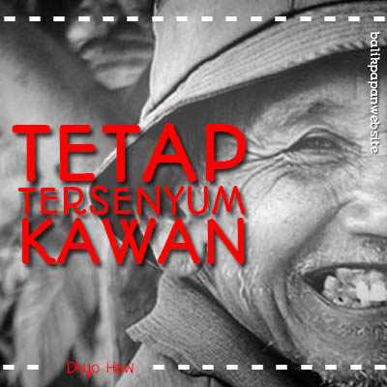
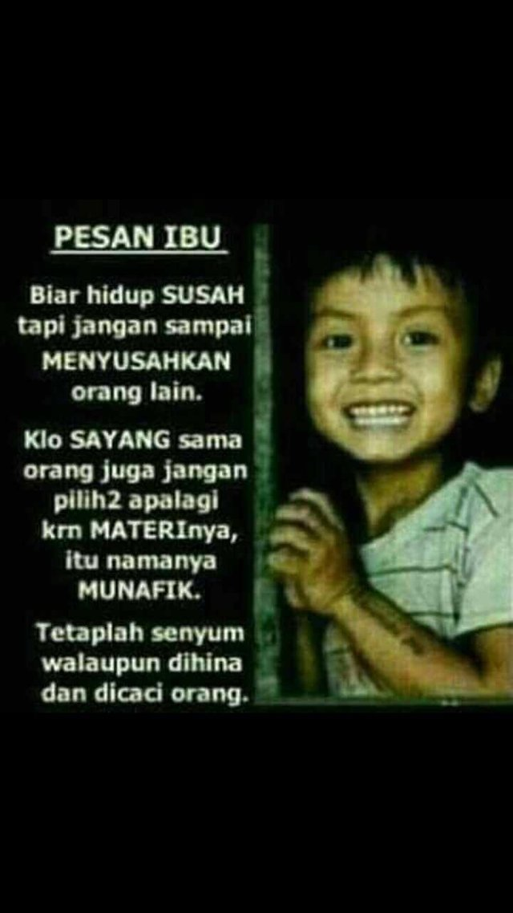

Slide 13
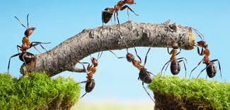
Semut aja bisa

Slide 14
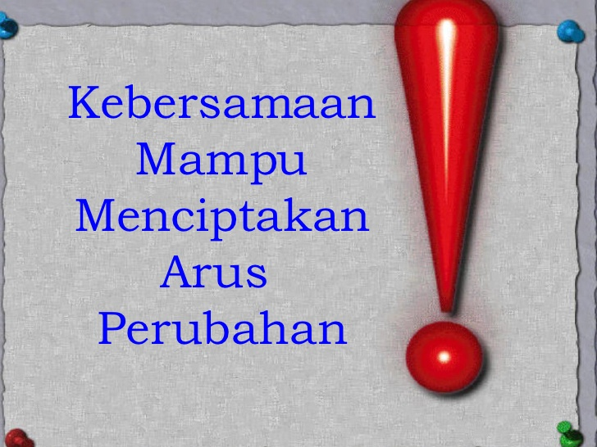

Slide 15
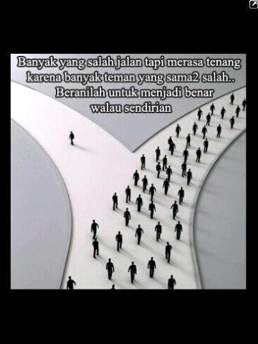

Slide 16
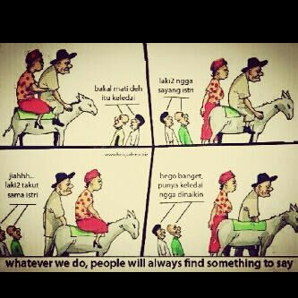

Slide 17
Bila engkau baik hati, bisa saja orang lain menuduhmu punya parih
BERBAIK
HATILAH
tapi
bagaimanapun
Bila engkau jujur dan terbuka, bisa saja orang lain akan menipumu
tapi
bagaimanapun
JUJURLAH
Bila engkau mendapat ketenangan & kebahagiaan, bisa saja orang lain jadi iri
tapi
bagaimanapun
BER
BAHAGIALAH
Bila engkau sukses, bisa saja engkau akan mendapat teman palsu dan beberapa sahabat sejati.
tapi
bagaimanapun
JADILAH SUKSES

Slide 18
Apa yang engkau bangun selama bertahun-tahun mungkin saja dihancurkan orang lain dalam semalam
tapi
bagaimanapun
BANGUNLAH
Kebaikan yang engkau lakukan hari ini , mungkin saja besok sudah dilupakan orang.
BERBUAT BAIKLAH
tapi
bagaimanapun
Bagaimanapun, berikan yang terbaik dari dirimu
pada akhirnya
Engkau akan tahu bahwa ini adalah urusan antara engkau dan Tuhanmu, bukan urusan enkau dan mereka

Slide 19



